Slide 1
Менингиты
Кафедра нейрохирургии НГМУ

Slide 2
цель
Рассмотрение патологии воспаления мозговых оболочек.

Slide 3
задачи
изучение этиологии, патогенеза, клиники, диагностики, лечения менингита

Slide 4
план
Понятие
классификация
Патогенез
Клиника
Лечение

Slide 5
Менингит- воспаление оболочек головного и спинного мозга. Воспаление твердой мозговой оболочки обозначают пахименингитом, а воспаление мягкой и паутинной мозговых оболочек - лептоменингитом.
В клинике наиболее часто встречается воспаление мягких мозговых оболочек и при этом используют термин «менингит». Его возбудителями могут быть различные патогенные микроорганизмы: вирусы, бактерии, простейшие.

Slide 6
Классификация
По характеру воспалительного процесса в оболочках и изменений в цереброспинальной жидкости различают серозный и гнойный менингиты.
При серозных менингитах в цереброспинальной жидкости преобладают лимфоциты, при гнойных - нейтрофилы.
По патогенезу менингиты разделяют на первичные и вторичные. Первичный менингит развивается без предшествующей общей инфекции или инфекционного заболевания какого-либо органа, а вторичный - является осложнением инфекционного заболевания (общего или локального).
При распространенности процесса в оболочках мозга выделяют генерализованные и ограниченные менингиты (например, на основании головного мозга - базальные менингиты, на выпуклой поверхности больших полушарий головного мозга - конвекситальные менингиты).
В зависимости от темпа начала и течения заболевания выделяют: молниеноносные, острые (вялотекущие) менингиты, подострые и хронические; а по степени выраженности клинической картины - легкую, средней тяжести, тяжелую и крайне тяжелую формы.
По этиологии различают бактериальные (менинго-, пневмо-, стафилококковый, туберкулезный и др.), вирусные (острый лимфоцитарный хориоменингит, вызванный энтеровирусами Коксаки и ЕСНО, эпидемического паротита и др.), грибковые (кандидозный, торулезный и др.) и протозойные менингиты (токсоплазмоз, малярия и др.).

Slide 7
Патогенез
Существует несколько путей инфицирования мозговых оболочек:
гематогенный, лимфогенный, периневральный, чрезплацентарный;
контактный - распространение возбудителей на мозговые оболочки при существующей гнойной инфекции околоносовых пазух (синусогенный менингит), среднего уха или сосцевидного отростка (отогенный менингит), верхней челюсти при патологии зубов (одонтогенный менингит), глазного яблока и др.
при открытой черепно-мозговой и позвоночно-спинномозговой травмах, при переломах и трещинах основания черепа, сопровождающихся ликвореей.

Slide 8
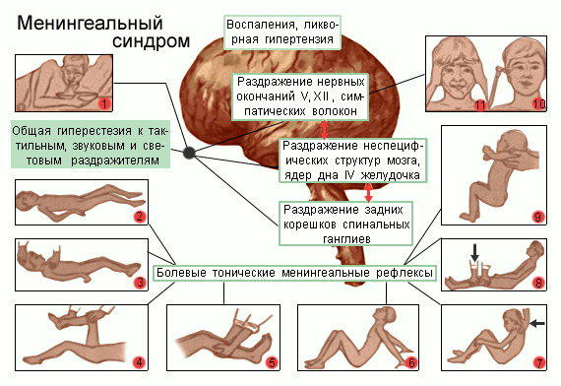

Slide 9
Клиническая картина и диагностика
Симптомы всех форм острых менингитов весьма сходные независимо от этиологии. Диагноз менингита устанавливают на основании сочетания трех синдромов:
общеинфекционного;
оболочечного (менингеального);
воспалительных изменений цереброспинальной жидкости.
Наличие одного из них не позволяет достоверно диагностировать менингит. Например, оболочечные симптомы могут быть обусловлены раздражением оболочек без их воспаления (менингизм). Увеличение количества клеток в цереброспинальной жидкости может быть связано с реакцией оболочек на опухоль или излившуюся кровь. Диагноз уточняют на основании визуального исследования цереброспинальной жидкости, а также бактериологических, вирусологических и других методов диагностики инфекционных заболеваний с учетом эпидемиологической обстановки и особенностей клинической картины.
Из общеинфекционных симптомов характерны озноб, жар, обычно повышение температуры, воспалительные изменения в периферической крови (лейкоцитоз, увеличение СОЭ и др.), иногда кожные высыпания. Частота сердечных сокращений в ранней стадии может быть замедлена, однако по мере прогрессирования болезни появляется тахикардия. Дыхание учащается, нарушается его ритм.

Slide 10
К менингеальному синдрому относятся головная боль, тошнота, рвота, общая гиперестезия кожи, светобоязнь, менингеальная поза, ригидность шейных мышц, симптомы Кернига, Брудзинского, скуловой симптом Бехтерева и др.
Начальным симптомом является головная боль, которая нарастает в своей интенсивности. Она вызвана раздражением болевых рецепторов мозговых оболочек и их сосудов вследствие воспалительного процесса, действия токсина и раздражения барорецепторов в результате повышения внутричерепного давления. Головная боль интенсивная и имеет распирающий, разрывающий характер. Она может быть диффузной или локализоваться больше в лобной и затылочной областях, иррадиировать в шею и вдоль позвоночника, иногда распространяется и на конечности. Уже в ранней стадии могут наблюдаться тошнота и рвота, не связанные с приемом пищи, возникающие на фоне усиления головной боли. У детей часто, и реже у взрослых, развиваются судороги.
Возможны психомоторное возбуждение, бред и галлюцинации, однако при прогрессировании заболевания развивается сонливость и сопор, которые затем могут перейти в кому.

Slide 11
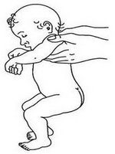
Менингеальные симптомы проявляются рефлекторным напряжением мышц вследствие раздражения мозговых оболочек. Наиболее часто выявляются ригидность мышц затылка и симптом Кернига. При тяжелом течении менингита голова запрокинута кзади, живот втянут, передняя брюшная стенка напряжена, ноги приведены к животу, обнаруживается опистотонус (менингеальная поза больного). Нередко наблюдаются тризм, скуловой симптом Бехтерева (локальная болезненность при поколачивании по скуловой дуге), болезненность глазных яблок при надавливании и движениях глазами, гиперестезия кожи, повышенная чувствительность к шуму, громкому разговору, запахам, симптом Брудзинского (верхний и нижний). Больные предпочитают неподвижно лежать с закрытыми глазами в затемненной комнате.
У грудных детей обращает на себя долгий, пронзительный, часто монотонный плач. Отмечается выбухание и напряжение большого родничка. Выявляется симптом Лесажа ("симптом подвешивания") – ребенка приподнимают, подхватив руками в области подмышечных впадин. При положительном симптоме ребенок подтягивает согнутые в суставах ножки к животу.

Slide 12
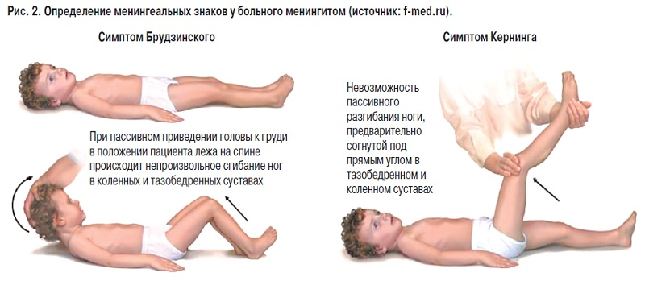

Slide 13
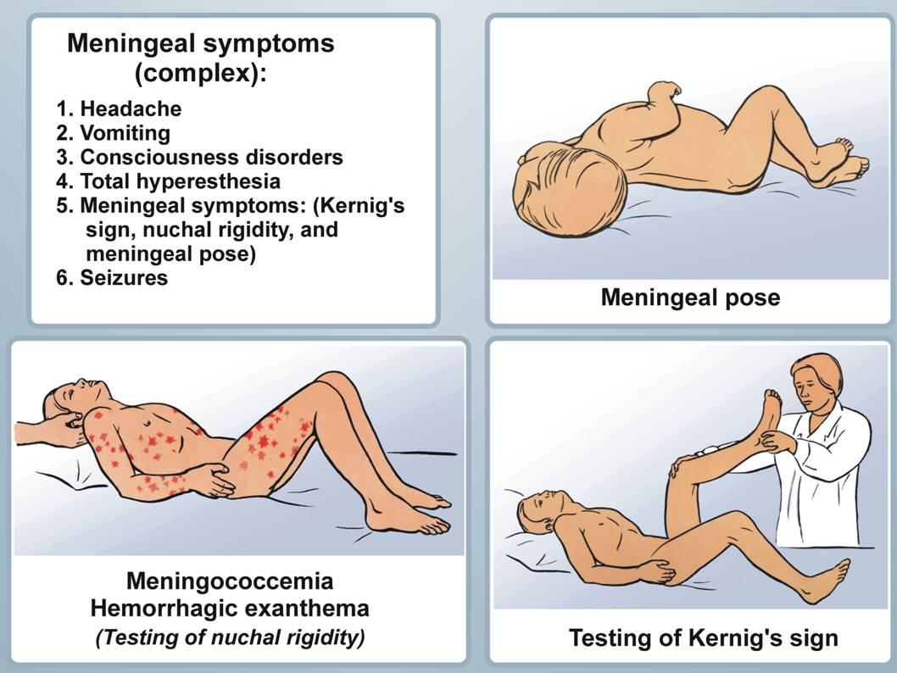

Slide 14
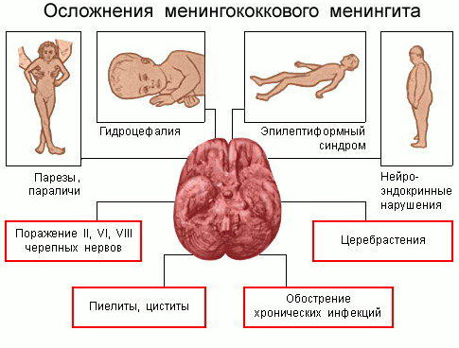

Slide 15
Лечение. Госпитальный этап включает проведение антибактериальной терапии путем введения пенициллина в дозе 300 000 ЕД/кг в сутки внутримышечно. Введение пенициллина проводят с интервалом 4 ч, а у детей первых 3 мес жизни - с интервалом 2-3 ч; суммарная доза у них равна 500 000 ЕД/кг. Длительность курса составляет 7-10 дней. Отмену пенициллина проводят после санации ЦСЖ. При тяжелых формах менингококкемии суточную дозу пенициллина увеличивают вдвое; при больших дозах назначают только натриевую соль!!!
Назначают левомицетина сукцинат натрия из расчета 80-100 мг/кг в сутки внутримышечно или внутривенно с интервалом 6 ч. При тяжелых и затяжных менингитах его вводят эндолюмбально по 10-50 мг (разовая доза).
При легких и среднетяжелых формах менингококкемии применяют пенициллин, антигистаминные препараты, витамины. При менингите - диакарб, глицерол, фонурит. При тяжелых и смешанных формах менингококковой инфекции проводится инфузионная терапия под контролем диуреза.
При расстройствах периферического кровообращения вводят реополиглюкин в дозе 10-15 мл/кг внутривенно, капельно, при преобладании интоксикации - гемодез, полидез из расчета 10 мл/кг, при отеке мозга - маннитол из расчета 0,5-1 г/кг.
Для восполнения ОЦК назначают реополиглюкин, 10% раствор альбумина, плазму. Введение коллоидных растворов чередуют с вве- дением глюкозоэлектролитной смеси (10% раствор глюкозы с добавлением инсулина, 7,5% раствор хлорида калия, 10% раствор хлорида кальция). Длительность инфузионной терапии составляет 2-3 сут. В случае нарушения слуха назначают прозерин, галантамин, дибазол, витамины группы В, никотиновую кислоту, цитохром.
Лечение инфекционно-токсического шока. При отеке (набухании) головного мозга применяют:
- маннитол (1-2 г/кг, внутривенно капельно 1-2 раза в сутки с интервалом 2-5 ч), после введения маннитола - лазикс (1-2 мг/кг, внутривенно струйно);
- дексазон (1 мг/кг), преднизолон (5 мг/кг), гидрокортизон (30 мг/кг);
- альбумин (10-20% раствор, 10 мл/кг);
- пирацетам (30-50 мг/кг в сутки внутривенно, в 3 приема);
- лед на голову, увлажненный кислород.
При судорогах используют диазепам, ГОМК, дроперидол, а в случае их неэффективности - барбитураты: гексенал (0,5-1% рас- твор), тиопентал (0,5-1% раствор внутривенно струйно, медленно, до клинического эффекта). Барбитураты вводят после предварительного введения атропина в возрастных дозах. Если судороги купируются, применяют искусственную вентиляцию легких, миорелаксанты.

Slide 16
Литература
1. Гусев Е. И. Неврология и нейрохирургия [Комплект] : учебник: в 2 т. Т.2 : Нейрохирургия / ред.: А. Н. Коновалов, А. В. Козлов. - 2-е изд.,испр.и доп. - М. : ГЭОТАР-Медиа, 2009. - 420 с. : ил. 1,0 5
2. Можаев С. В. Нейрохирургия: учебник / С. В. Можаев, А. А. Скоромец, Т. А. Скоромец. - 2-е изд., перераб. и доп. - М. : ГЭОТАР-Медиа, 2009. - 480 с. : ил..
3.Неврология и нейрохирургия : клинические рекомендации / ред. Е. И. Гусев, А. Н. Коновалов, А. Б. Гехт. - М. : ГЭОТАР-Медиа, 2007. – 368 с.
4. Лекции по нейрохирургии : учебник / ред. В. В. Крылов. - М. : Авторская академия : Товарищество научных изданий КМК, 2007. - 234 с. : ил.
5. Цементис, Сотириос А. Дифференциальная диагностика в неврологии и нейрохирургии : пер. с англ. / С. А. Цементис ; ред. Е. И. Гусев. - М. : ГЭОТАР-Медиа, 2007. - 384 с. : ил.

